Slide 1
Op zoek naar kennis en andere hulpbronnen

Slide 2
Doelen Potential: wat beogen we…?
COMPETENTIEONTWIKKELING
van (toekomstige) leraren en teams
om inclusieve leeromgevingen te creëren
DOEL A
Diversiteit waarderen en benutten in de klaspraktijk
DOEL B
Verbindende samenwerking realiseren
School
(Team, leerling, pedagogische begeleider counselor, CLB, …)
Ouders
Gemeenschap
Via: professionele ontwikkeling

Slide 3
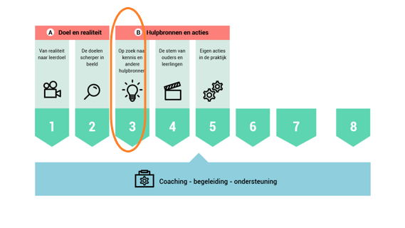
Professionalisering voor leerkrachten

Slide 4
Doelen
Je verwoordt wat je leerde uit je eerste acties om een inclusieve leeromgeving te creëren.
Je krijgt inzicht in wie of wat jou kan helpen om je leeromgeving inclusiever te maken.
Je bepaalt welke volgende stap je wil zetten.

Slide 5
1. Van actie naar reflectie: een eerste koprol
Breng je eerste actie in de praktijk. Probeer iets uit. Maak het klein, concreet en realiseerbaar. Betrek leerlingen, ouders, collega’s, directie of anderen waar mogelijk.
Ondersteun elkaar in het zetten van de eerste stap. Spreek af hoe je elkaar bv. wil aanspreken over hoe het loopt met de eerste stap of hoe je elkaar zou kunnen aanmoedigen.
Breng de volgende sessie iets tastbaars mee dat verwijst naar de actie die je ondernomen hebt. Dit kan een foto zijn, een citaat, een brooddoos, een folder, een afspraak in je agenda, een schema of tekening, ….

Slide 6
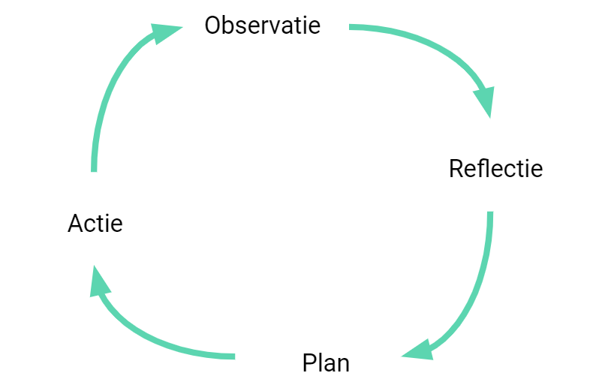
Aanknopen bij vorige bijeenkomsten
Actieonderzoek wordt gebruikt als een algemene term
die processen beschrijft van planning, verandering en evaluatie
gebaseerd op praktijkonderzoek en reflectie van binnenuit
met als doel ongelijkheid en uitsluiting in het onderwijs te verminderen

Slide 7
1. Deelronde
Wat was je doel?
Welke eerste stap in de richting van je doel heb je juist gezet?
Wat heb je precies gedaan?
Wat heb je meegebracht om te illustreren?
Waar ben je tevreden over? Wat lukte er?
Waar liep je tegenaan? Wat lukte nog niet meteen?
Aan welke competenties voor inclusie heb je via je eerste stap of actie gewerkt? Welke sterktes en/of uitdagingen ontdekte je daarbij?

Slide 8
1. Round up
Wat hebben we uit deze acties en reflecties geleerd over wat werkt om een inclusieve leeromgeving te creëren in de praktijk?
Wat werkt er specifiek op vlak van
  waarderen en benutten van diversiteit in de klas?
  verbindend samenwerken met verschillende partners?

Slide 9
2. Kennis en andere hulpbronnen als GPS
Het verhaal van de stratenmakers
van de Koning…
Loui Lord Nelson

Slide 10
2. Hulpbronnen voor inclusie: een overzicht
Je kan bewust momenten inbouwen om stil te staan bij je eigen kijk, bij wat je al gedaan hebt, wat je nog wil doen en wie of wat je daarbij kan helpen.
Je kan een collega aanspreken om mee te denken over een volgende stap die je kan zetten in de richting van je doel.
In je sociaal netwerk kan je ook anderen aanspreken: andere collega’s, een pedagogisch begeleider, het CLB, de coach, leerlingen, ouders…
Je kan specifieke kennis of informatie opzoeken of raadplegen in functie van je doel.
…

Slide 11





2. Een hulpbron uitgelicht
Gedachten die helpen groeien
Collega’s en partners in je sociaal netwerk
Kritische vriend
Ouders en leerlingen
Kennis en informatie

Slide 12

2. Een hulpbron uitgelicht
Naar welke vorm van ondersteuning ben jij vanuit jouw doel precies op zoek?
  Didactisch materiaal
  Emotionele steun
  Informatie of kennis
  Observatie en feedback
  Supervisie, intervisie of coaching
  Co-teaching/teamteaching
  Leerlingondersteuning in de klas
  Leerlingondersteuning buiten de klas
Wie of wat kan jou hierbij helpen? Bij wie of wat kan je hiervoor terecht?
Wie of wat lijkt jou een interessante eerste ingang nu?

Slide 13
Hulpbron online kenniscentrum
Verken kennis en informatie die vanuit een inclusieve bril, een aantal thema’s en bronnen wil inspireren om inclusieve leeromgevingen te creëren.
http://www.kenniscentrumpotential.be/

Slide 14

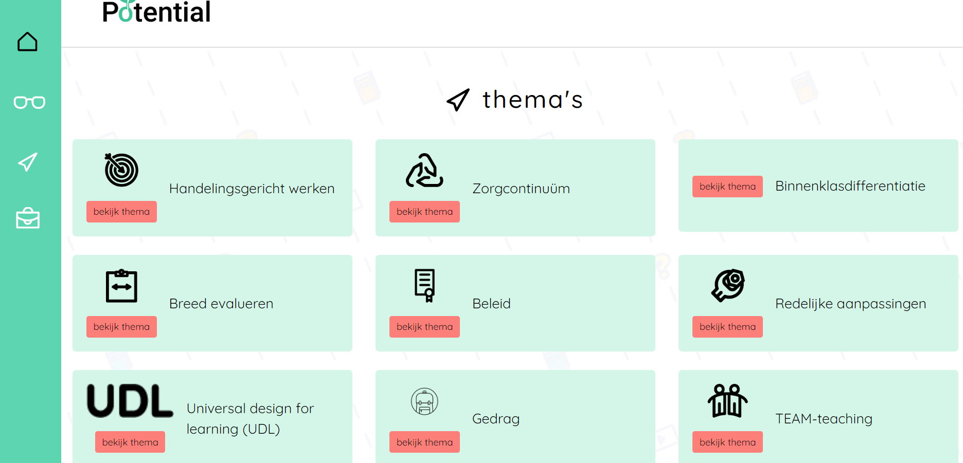

Thema’s als knooppunten op je leerweg naar inclusieve leeromgevingen
BRIL: waar kijken we naar op weg naar inclusieve
leeromgevingen?
Diversiteit waarderen & benutten
Verbindend samenwerken
THEMA’s als knooppunten en ingangen:
Zorgcontinuüm
HGW
Teamteaching
UDL
Redelijke aanpassingen
Binnenklasdifferentiatie
Breed evalueren
Gedrag
Beleid
SCHOOLTAS: BRONNEN: tags volgens bril & thema’s

Slide 15

Uitdaging: hoe benutten we een kennisbron in functie van eigen doelen & leren?
www.arteveldehogeschool.be/universeelontwerp

Slide 16
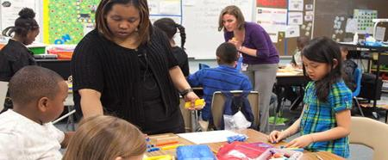
Illustratie: Chenaya en Johan vragen hoe ze best omgaan met de diversiteit in hun klas…
Chenaya is een enthousiaste leerkracht die de diversiteit in haar klas nog meer wil waarderen en benutten. (…) Zij vraagt of wij praktijkvoorbeelden hebben van collega’s in andere scholen, die haar kunnen inspireren. Waar vindt ze die? En wat kan ze lezen, bekijken of uitproberen?
Johan vraagt je om te overleggen over een anderstalige, kansarme jongen in zijn klas die slechts mondjesmaat tot leren komt en voortdurend uitdagend gedrag stelt. (…) Al reageert hij in jouw ogen nogal vanuit een ‘fixed mindset’, toch vraagt hij jou wat hij in tussentijd kan doen om de situatie haalbaar te houden, zodat Ahmed het klasgebeuren minder stoort.
Neem het doel/ de leervraag voor ogen…

Slide 17
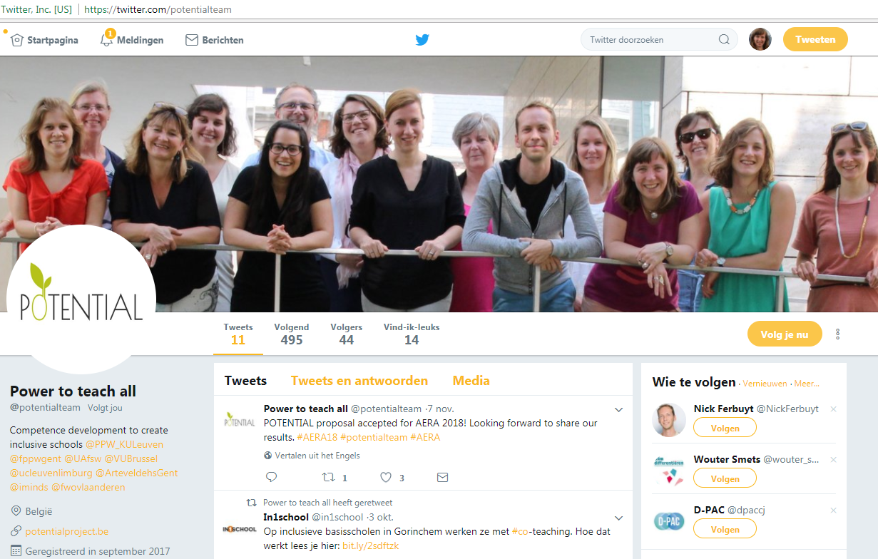
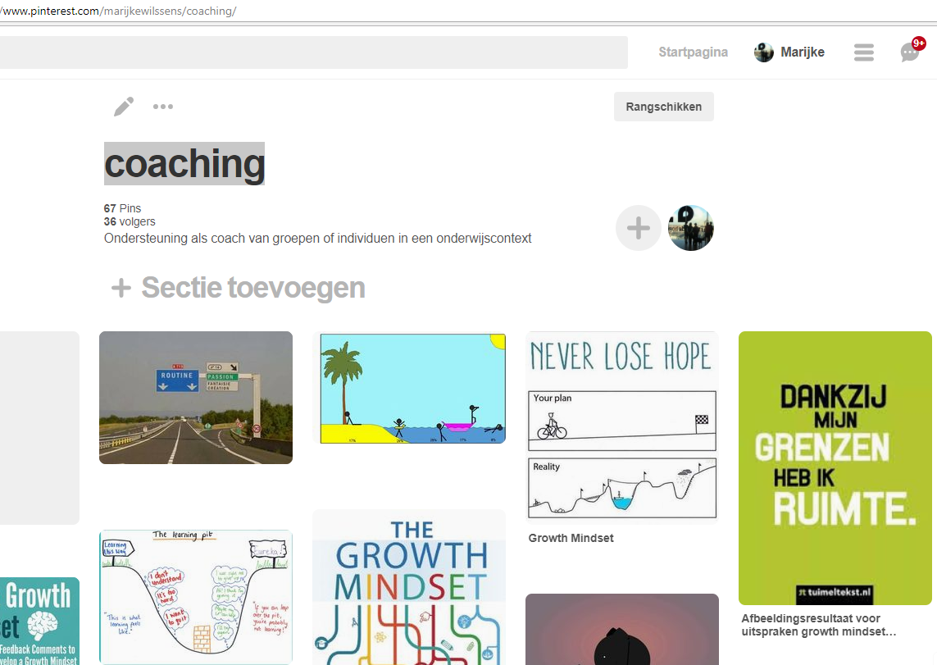
Meer online bronnen? Volg ons ‘Potentialteam’ op Twitter en/of ons Pinterestbord rond coaching…
pinterest.com/marijkewilssens/coaching
twitter.com/potentialteam

Slide 18
Hulpbron sociaal netwerk
Op basis van een voorstelling van je netwerk denk je na over hoe je in je netwerk ondersteuning kan vinden om je doel te bereiken.

Slide 19
Hulpbron kritische vriend
In je netwerk ga je doelgericht op zoek naar iemand die dicht genoeg bij je staat, die je vertrouwt en die tegelijk ook kritisch kan meedenken over je acties.

Slide 20
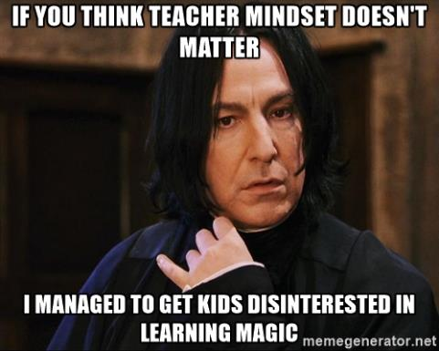
Hulpbron eigen kijk – helpende gedachten
Word je bewust van de impact van eigen gedachten en overtuigingen die je helpen of hinderen om je doel te bereiken. Versterk je motivatie en geloof in ieders groeikansen.

Slide 21
3. Hink-stap-sprong naar inclusie: waarheen wijst de GPS?
Wissel uit:
Wat wil je tegen onze volgende bijeenkomst bereiken?
Wat ga je daarvoor doen?
Sterktes?
Uitdagingen?
Wat zou je willen leren, waar zou je in willen groeien?

Slide 22
3. Hink-stap-sprong naar inclusie: praktijkopdracht
Breng je vervolgacties in de praktijk. Blijf inzetten op kleine, concrete stappen. Betrek je leerlingen, ouders, collega’s, directie of anderen waar mogelijk en spreek eventueel gericht iemand aan als kritische vriend. Laat je onderweg niet ontmoedigen als iets niet meteen lukt. Dat hoort er nu eenmaal bij als je iets nieuws wil leren of uitproberen.
Stel dat we opnieuw een vlieg zouden mogen zijn op jouw klasmuur. Wat wil je ons dan laten zien? Breng wat je doet in beeld, bijvoorbeeld in een korte filmclip van 1 à 3 minuten, een audio-opname van een stukje gesprek, foto’s van een bepaalde situatie,... Voor sommige doelen kies je misschien liever voor tastbaar materiaal om te illustreren wat je deed. Laat je zo nodig ondersteunen door mensen die je kunnen helpen. Het (beeld)materiaal is de opstap voor de bijeenkomst ‘Eigen acties in de praktijk’. In het professionaliseringstraject is dat bewust niet tegen volgende bijeenkomst, omdat je zo meer tijd hebt om aan de slag te gaan, dingen uit te proberen en te leren met vallen en opstaan. Vaak is de realiteit immers complexer dan vooraf gedacht. Inclusief onderwijs in de praktijk realiseren, is fijn als het lukt. Samen genieten van een glundermoment kan ons veel leren, maar ook blundermomenten leveren veel leerkansen op. Fouten maken moet dus, evengoed voor volwassenen als voor kinderen…

Slide 23
Doelen bereikt?
Je verwoordt wat je leerde uit je eerste acties om een inclusieve leeromgeving te creëren.
Je krijgt inzicht in wie of wat jou kan helpen om je leeromgeving inclusiever te maken.
Je bepaalt welke volgende stap je wil zetten.

Slide 24
Bedankt!

